Slide 1
Rust language
https://youtu.be/El5FLlpaMSw

Slide 2

Rust laguage
모질라 리서치에서 개발한 범용 프로그래밍 언어
안전하고, 병렬적이며, 실용적인 언어로 디자인
모질라 정책에 따라, Rust는 전적으로 오픈 소스로 개발되고 있으며, 커뮤니티로부터 피드백을 받고 있다.
카고(cargo)는 러스트의 빌드 시스템이다. 러스트는 cpu 병행처리 및 메모리 자원 누수 방지 등의 언어 철학 바탕 위에 설계된 취지에 맞게, 안전성으로 제작된 프로그램은 빌드 과정에서 사전에 불안정한 결과를 방지할 수 있다는 빌드시스템으로까지 이어지는 완전한 안정성을 실현하고 있다.

Slide 3
Rust laguage
러스트는 인터넷에서 실행되는 서버 및 클라이언트 프로그램을 개발하는데 적합한 언어를 목표로 설계되었다. 이 목표에 따라 러스트는 안전성과 병행 프로그래밍, 그리고 메모리 관리의 직접 제어에 초점을 맞추고 있다. 또한 성능 면에서는 C++와 비슷한 수준을 목표로 하고 있다.
러스트의 문법은 중괄호로 코드 블록을 구분하고, if, else, while 등의 키워드를 사용하는 등 C 및 C++와 유사한 모양을 하고 있다. 그러나 러스트와 C/C++는 의미상으로는 크게 다른 문법을 갖고 있다.
러스트는 메모리 오류를 발생시키지 않도록 설계되었다. 러스트는 널 포인터나 초기화되지 않은 포인터가 존재하지 않도록 강제하고 있다. 모든 변수는 초기값을 가지고 할당되며, 해제된 포인터에 접근하는 코드는 컴파일러가 미리 감지하여 컴파일 오류를 일으킨다.

Slide 4
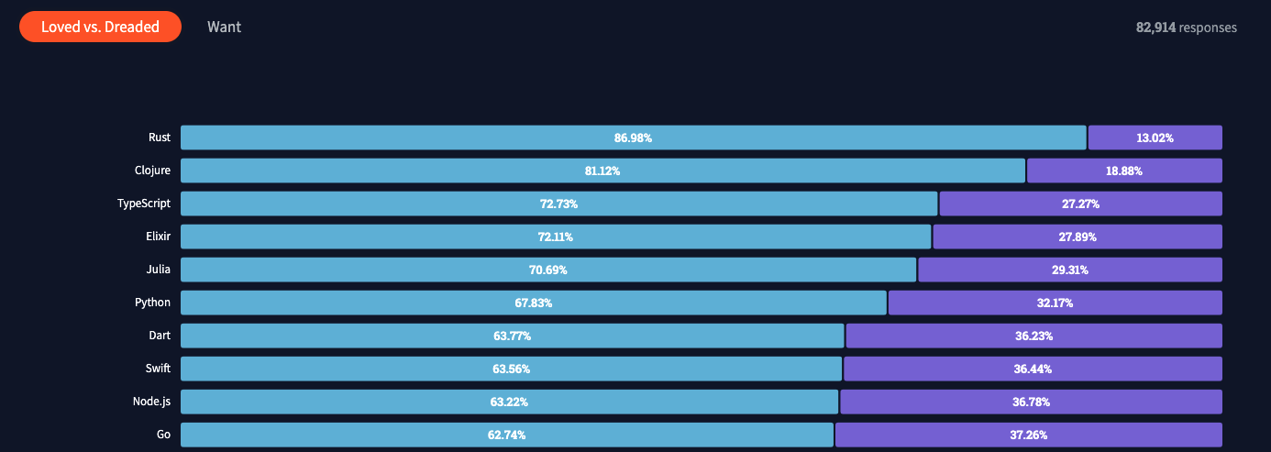
Rust language – stackoverflow 설문조사
https://insights.stackoverflow.com/survey/2021/#top-paying-technologies-programming-scripting-and-markup-languages

Slide 5
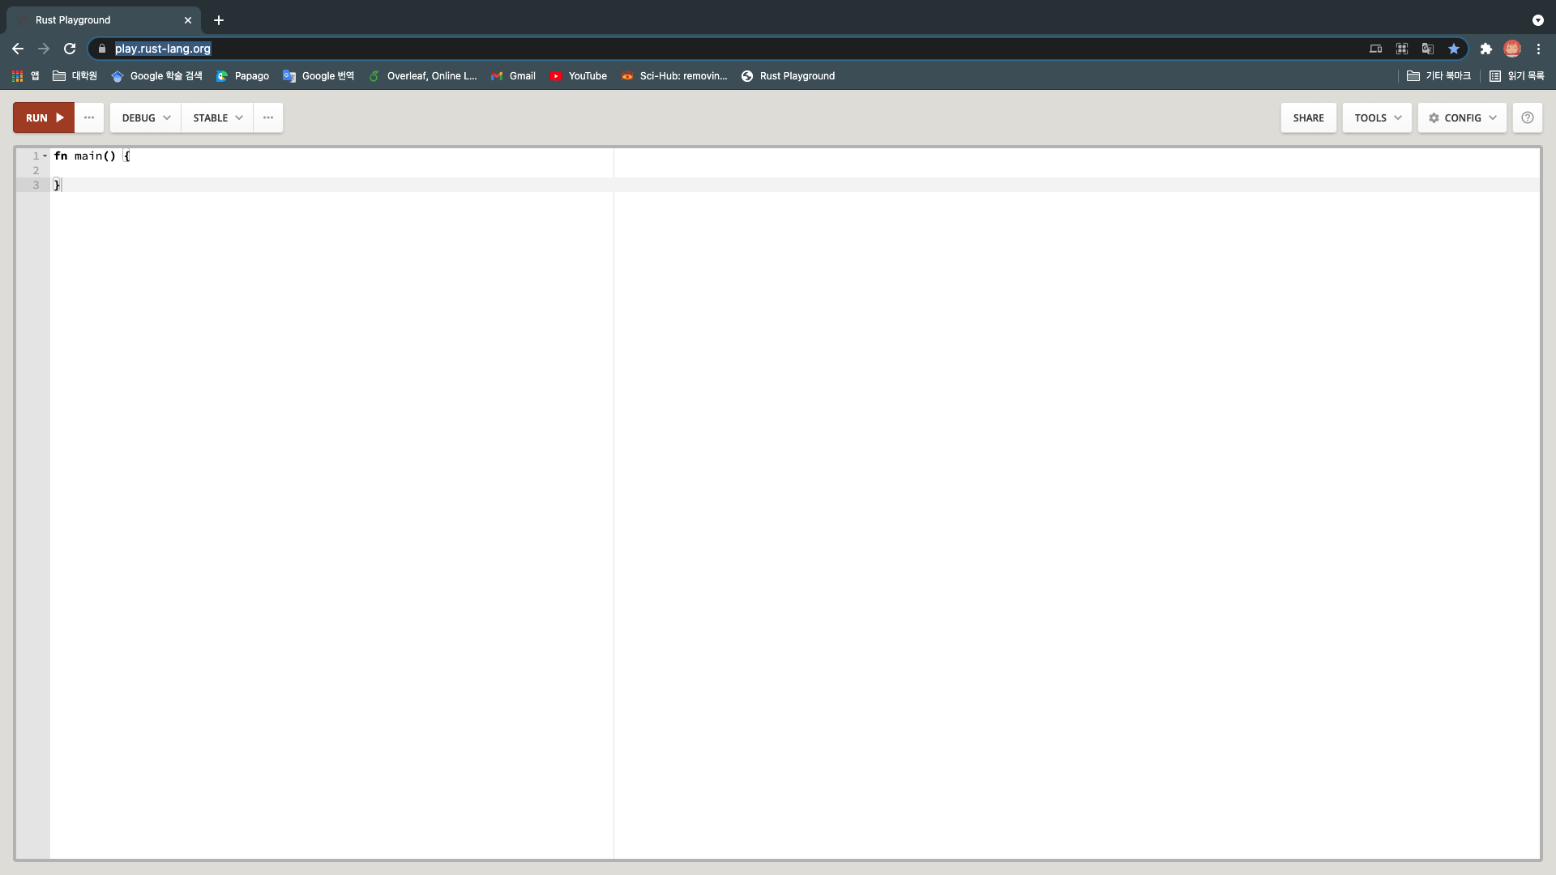
Rust playground
https://play.rust-lang.org/

Slide 6

Rust 설치 및 사용
Linux / MacOS
터미널에서 $ curl https://sh.rustup.rs -sSf | sh
Rust is installed now. Great! 가 뜨면 설치 완료
Windows
https://forge.rust-lang.org/infra/other-installation-methods.html 해당 설치 지침에 따라서 설치 진행

Slide 7
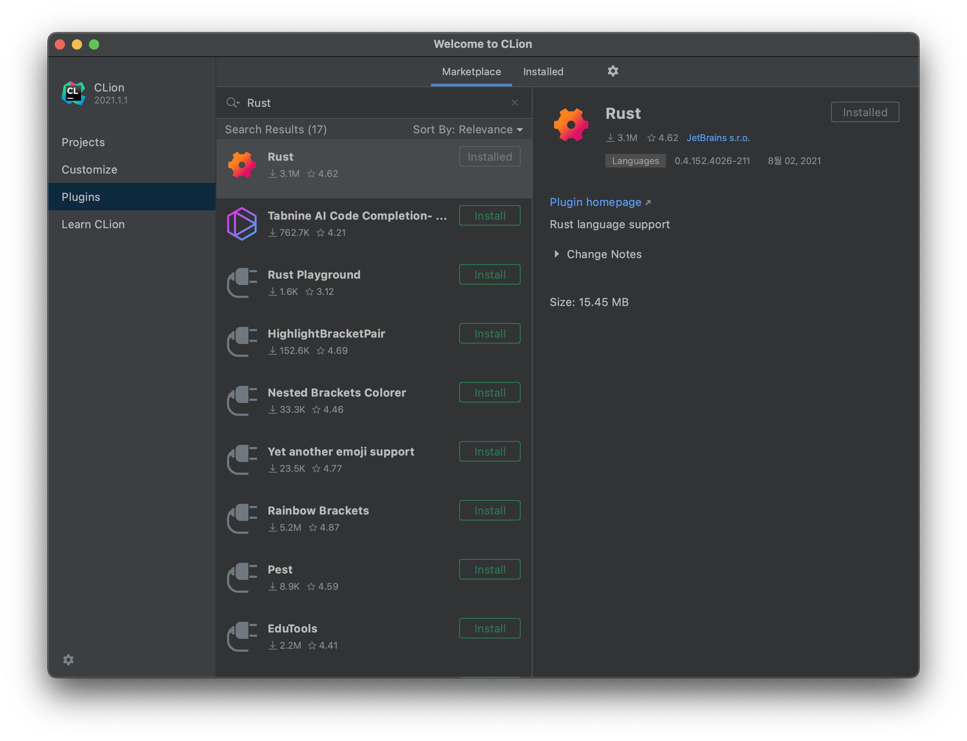
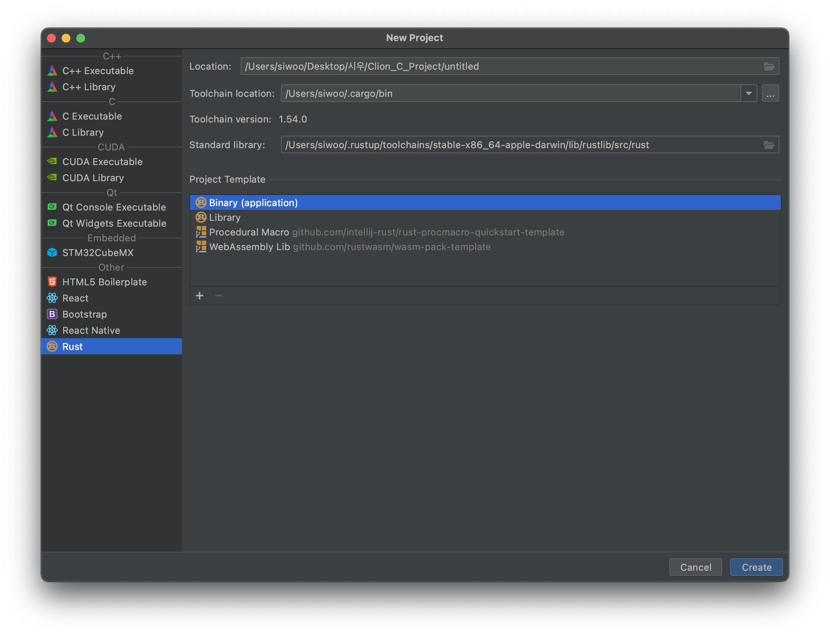
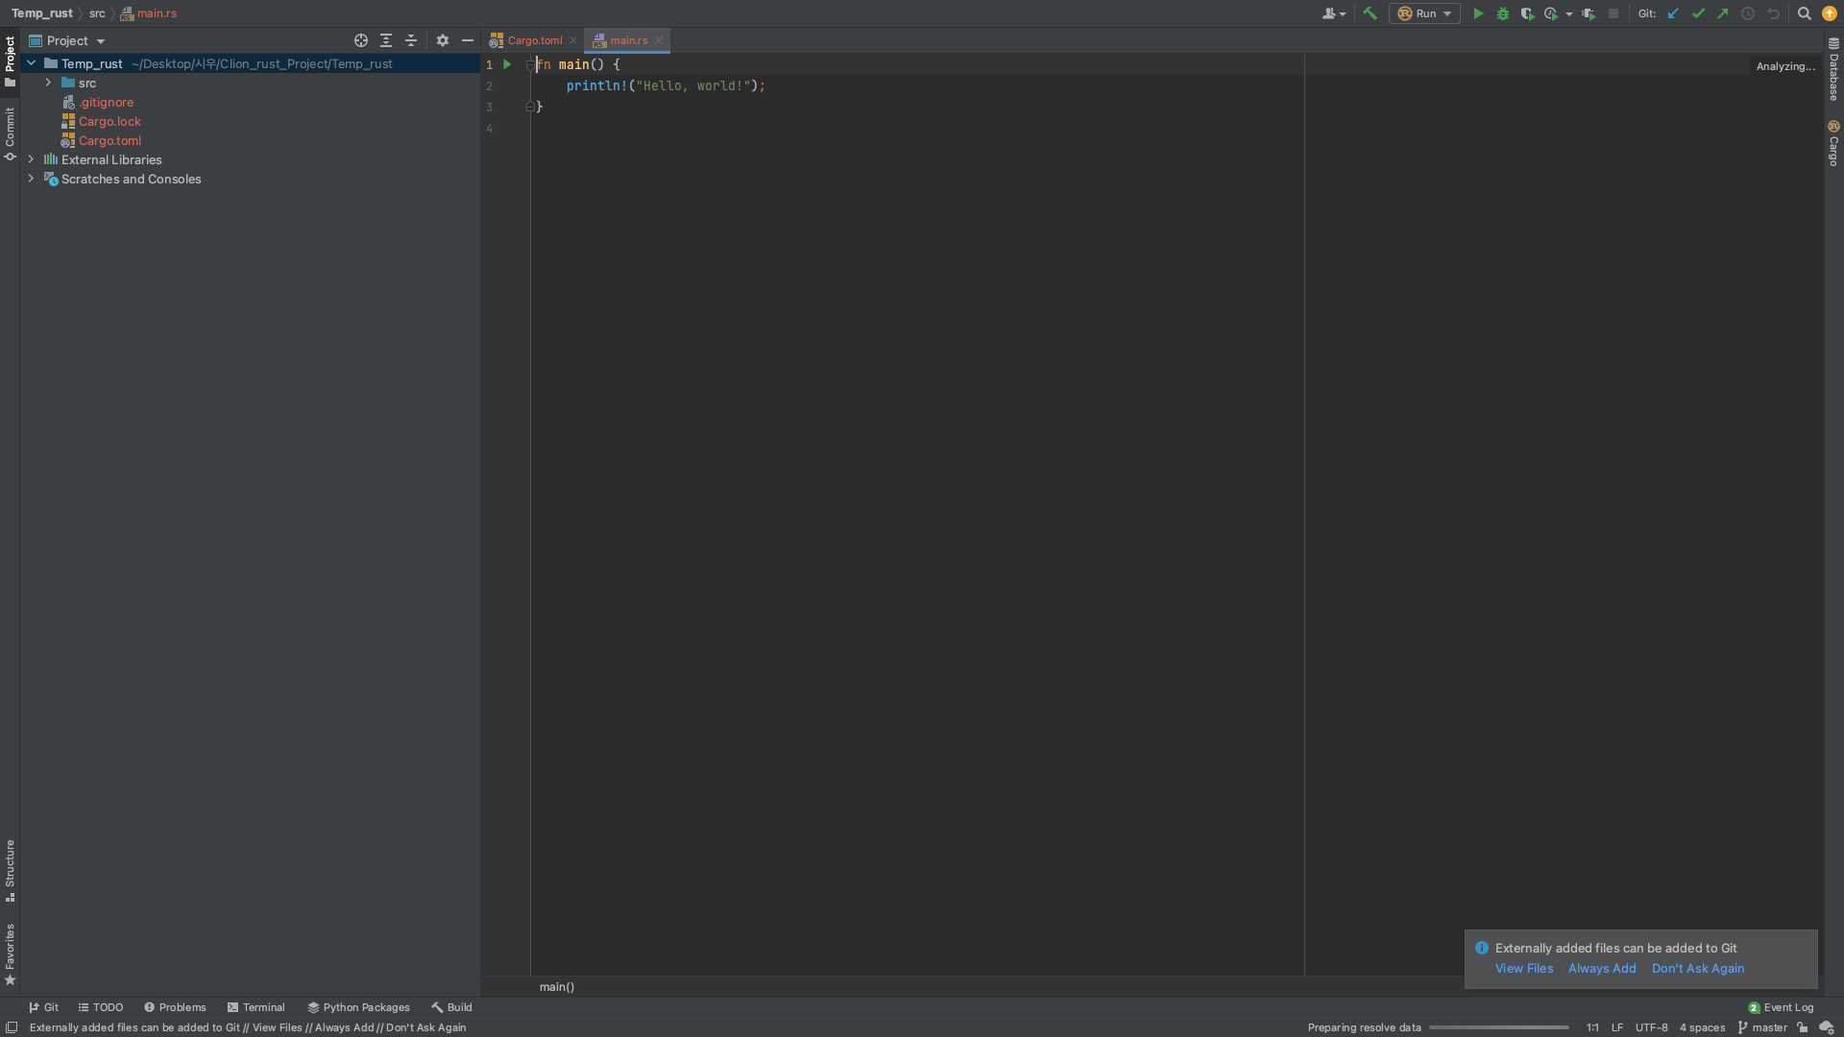
Rust 설치 및 사용
Clion 에서 Rust 프로젝트 생성
.rs 확장자 명을 사용

Slide 8

Rust language – main 함수 / 출력
fn 키워드는 새로운 함수의 선언을 뜻함.
println!() 는 화면에 출력하는 매크로
러스트는 !를 통해 매크로를 호출하고 있음을 표시
println() 은 함수 호출 / println!() 매크로 호출
println!()은 출력 후 줄바꾸기를 함. 줄바꾸기를 안하려면 print!() 사용

Slide 9
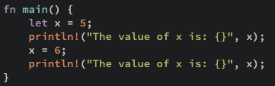
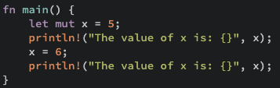
Rust language - 변수
let 키워드는 지역 변수를 나타냄.
let 키워드를 사용한 변수는 기본적으로 변하지 않음.
mut를 붙여줌으로써 재할당할 수 있는 변수로 지정할 수 있음

Slide 10
Rust language – 데이터 타입
데이터 타입
정수형
부동 소수점 타입 : f32 / f64
Boolean 타입 : true / false
문자 타입 : char 형은 ‘’ 작은 따옴표 String 은 “” 큰 따옴표를 사용함
Rust에서는 유니코드를 사용하여 아스키 코드와의 차이점이 있음.
Length | Signed | Unsigned
8-bit | i8 | u8
16-bit | i16 | u16
32-bit | i32 | u32
64-bit | i64 | u64
arch | isize | usize

Slide 11


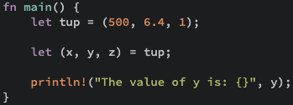
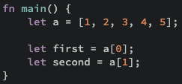
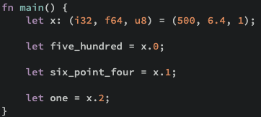
Rust language – 튜플과 배열
튜플
배열

Slide 12
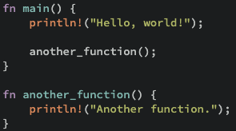
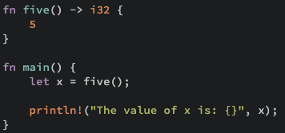
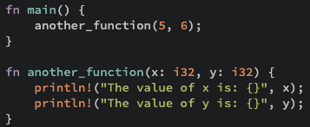
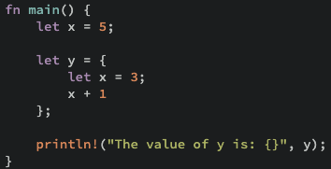
Rust language - 함수
void 함수 형태
반환 값을 갖는 함수
함수 매개변수
표현식

Slide 13
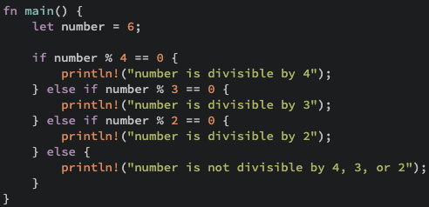
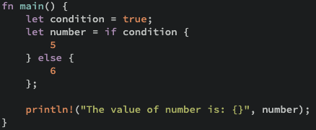
Rust language – 조건문

Slide 14

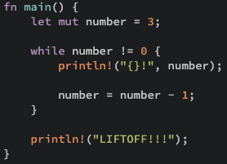

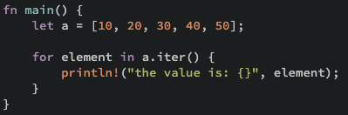
Rust language - 반복문
loop / while / for
for
while
loop

Slide 15
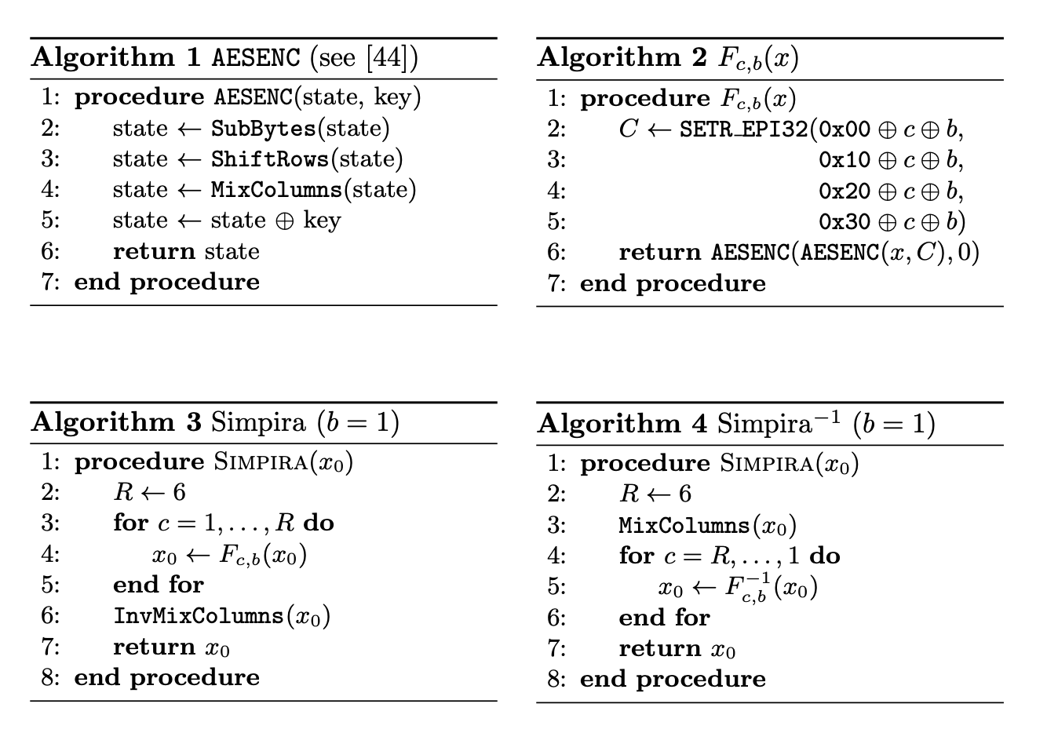
Rust language – Simpira 구현 실습
AES 알고리즘을 활용하여 Permutation 을 구현

